Slide 1
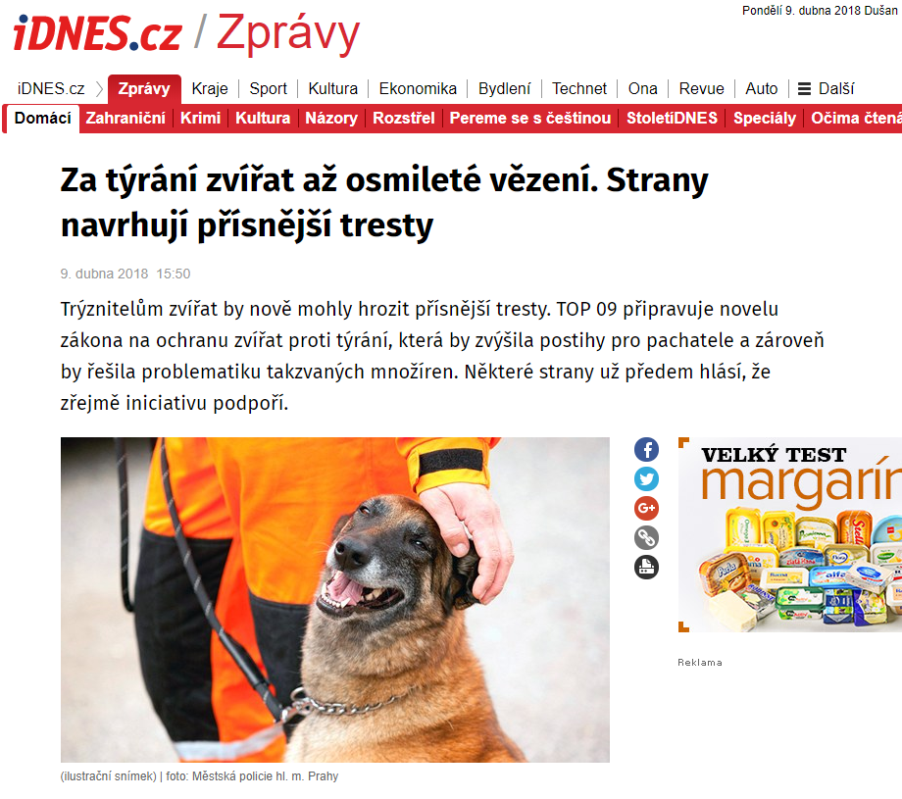
Cronenberg?
Foto: Michal Šula, MAFRA

Slide 2
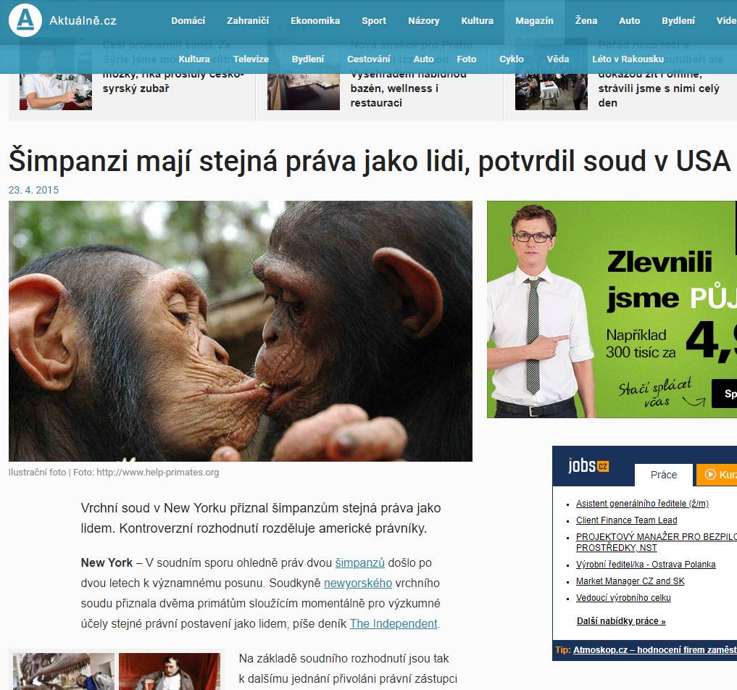

Slide 3
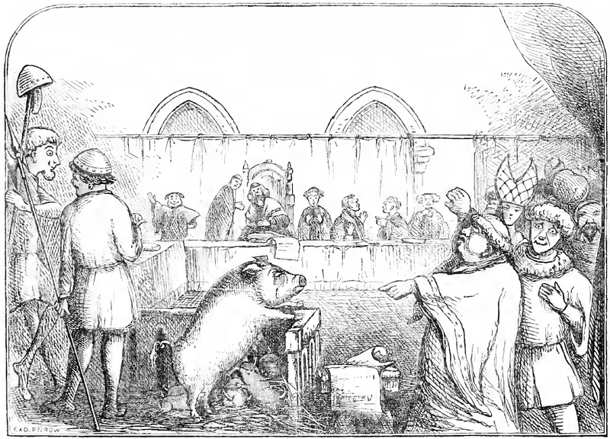
Zvíře v právu
Illustration from Chambers Book of Days depicting a sow and her piglets being tried for the murder of a child. The trial allegedly took place in 1457, the mother being found guilty and the piglets acquitted. (https://en.wikipedia.org/wiki/Animal_trial)

Slide 4
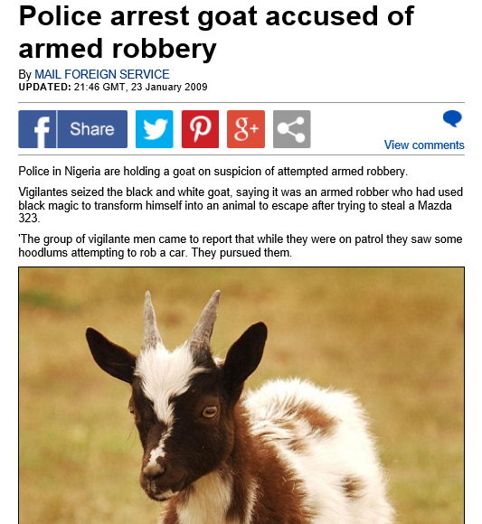
Zvíře v právu
http://www.dailymail.co.uk/news/article-1127012/Police-arrest-goat-accused-armed-robbery.html

Slide 5
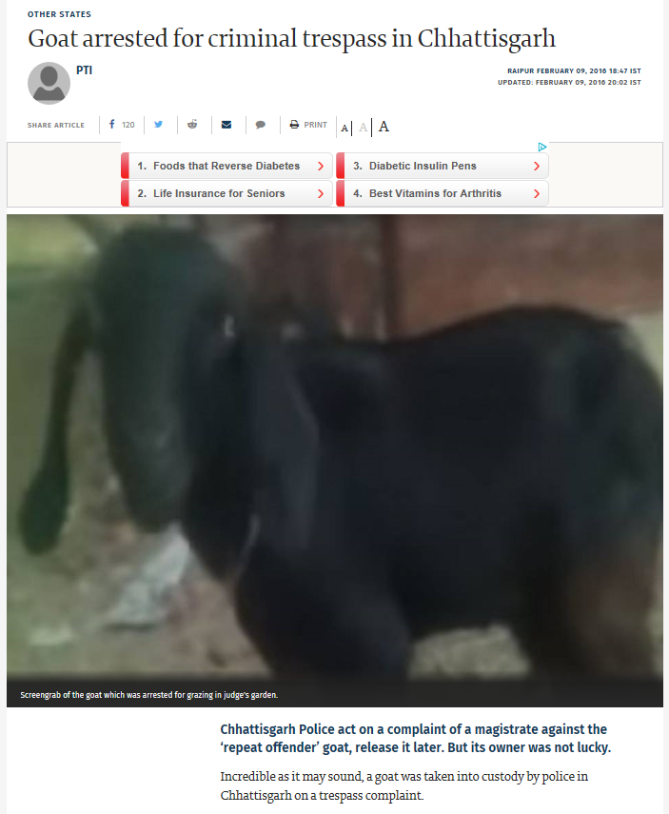
Zvíře v právu
http://www.thehindu.com/news/national/other-states/goat-a-repeat-offender-arrested-for-criminal-trespass-in-chhattisgarh/article8214643.ece

Slide 6
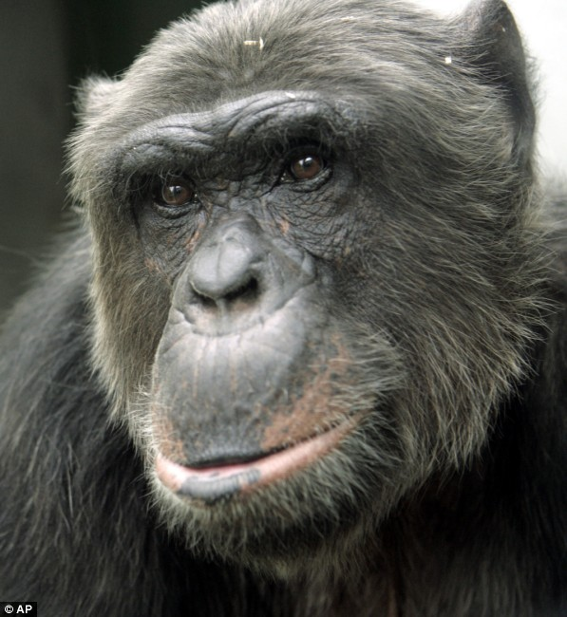
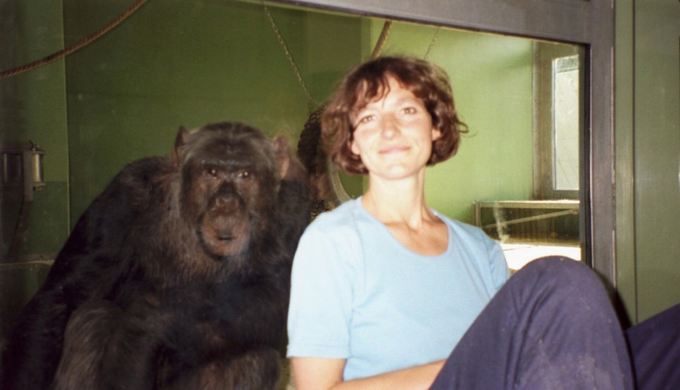
Zvíře v právu
Matthew Pan (Hiasl)

Slide 7
Zvíře v právu
Historický a náboženský kontext
Římské právo, Karteziánská koncepce, Comte, Schopenhauer, Nietzsche, Schweitzer
Regulace animal welfare v Anglii, Francii, USA
Status zvířete - zvíře předmět vlastnických vztahů, zvíře jako ne(věc)?
Zvíře jako obnovitelný přírodní zdroj?
Využívání zvířat\ochrana zvířat při jejich využívání\ochrana zvířat
Ochranné režimy zvířat (živočichů)
hierarchické\stojící vedle sebe

Slide 8
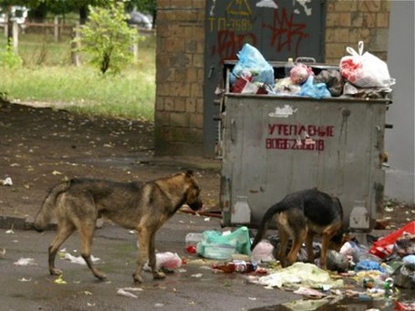
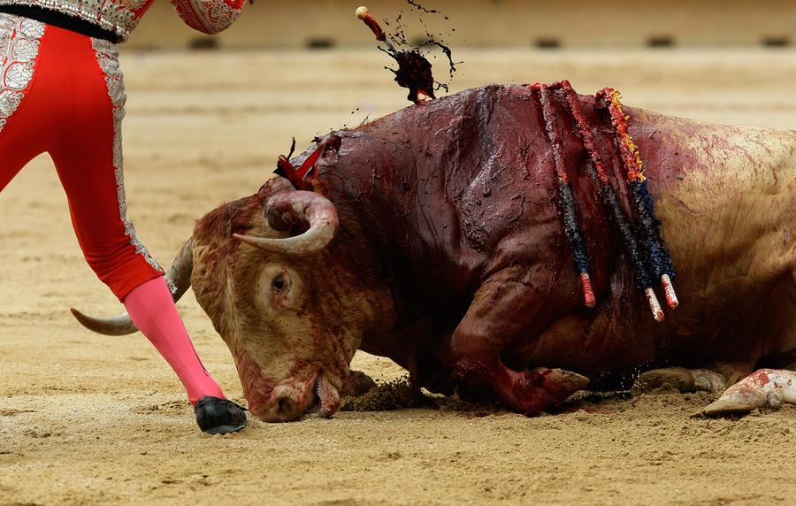
Co „nemůže“ regulovat unijní právo?
Např. využívání býků při koridě nebo péči o toulavé psy (čl. 13 SFEU – animal welfare jako součást zemědělské politiky, čl. 36: „ochranou zdraví a života lidí a zvířat, ochranou rostlin“)
lifegate.com esdaw-eu.eu

Slide 9
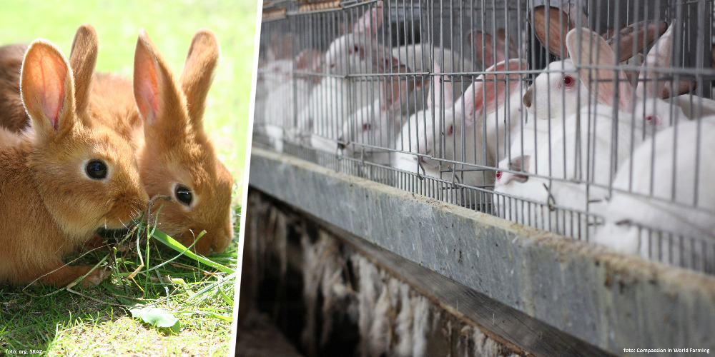
Právo EU – aktuální otázky
EP přijal 14. 3. 2017 zprávu o potřebě zavedení minimálních standardů pro chovy králíků k hospodářským účelům, včetně požadavku na Evropskou komisi, aby připravila legislativu, která by vedla také k zákazu chovat králíky v holých drátěných klecích (410 europoslanců PRO, 205 PROTI, 59 se zdrželo).
V EU je v hospodářských chovech cca 320 – 340 miliónů králíků.

Slide 10
Ochrana zvířat
Ochrana přírody a krajiny
Obecná ochrana volně žijících živočichů
Ochrana ohrožených druhů živočichů
Obchodování s ohroženými druhy živočichů (a rostlin)
Ochrana zvířat před týráním (SP i TP)
Dílčí ochrana: lesní zákon, vodní zákon

Slide 11
Ochrana zvířat při jejich „využívání“
Ochrana zvířat proti týrání
zájmové chovy,
hospodářská zvířata,
zvířata určená k vědeckým pokusům
Veterinární péče
Zoologické zahrady, cirkusy,…
Myslivost, rybářství
Občanskoprávní ochrana

Slide 12
Občanskoprávní ochrana zvířat
§ 494: Živé zvíře má zvláštní význam a hodnotu již jako smysly nadaný živý tvor. Živé zvíře není věcí a ustanovení o věcech se na živé zvíře použijí obdobně jen v rozsahu, ve kterém to neodporuje jeho povaze.
= je to v rozporu se zvláštními právními předpisy na ochranu zvířat
= flexibilní definice
„nová úprava se vymaňuje z dogmatu římského práva o „bučících nástrojích“ a z právního pojetí zvířat jako věcí v právním smyslu.“

Slide 13
NOZ - specifika
nabývání vlastnického práva
náhrada při poškození věci
náhrada při poranění zvířete
škoda způsobená zvířetem
vlastník může stíhat na cizím pozemku chované zvíře nebo roj včel
nájemce má právo chovat v bytě zvíře
sousedská práva
Předmět výkonu rozhodnutí (o.s.ř.), kromě zvířat, u nichž hospodářský efekt není hlavním účelem chovu a která slouží člověku jako jeho společník [§ 322 odst. 2 písm. g)]

Slide 14
Příklad: odpovědnost vlastníka/chovatele
Východiska:
Dopady veřejnoprávní i soukromoprávní
Široká, objektivní odpovědnost vlastníka
omezená ovladatelnost zvířat důvodem pro odlišné posuzování škody způsobené věcí od škody způsobené zvířetem, ovšem nikoli vzniku odpovědnosti
Domněnka přiměřené inteligence
Schopnost předvídat chování zvířete
Uplatnění svépomoci, nutné obrany a krajní nouze

Slide 15
Odpovědnost vlastníka\chovatele
§ 2934 NOZ: slouží-li domácí zvíře vlastníku k výkonu povolání či k jiné výdělečné činnosti nebo k obživě, anebo slouží-li jako pomocník pro osobu se zdravotním postižením, zprostí se vlastník povinnosti k náhradě, prokáže-li, že při dozoru nad zvířetem nezanedbal potřebnou pečlivost, anebo že by škoda vznikla i při vynaložení potřebné pečlivosti.

Slide 16
Škoda na zvířeti
§ 2970 NOZ: při poranění zvířete nahradí škůdce účelně vynaložené náklady spojené s péčí o zdraví zraněného zvířete tomu, kdo je vynaložil; požádá-li o to, složí mu škůdce na tyto náklady přiměřenou zálohu. Náklady spojené s péčí o zdraví nejsou neúčelné, i když podstatně převyšují cenu zvířete, pokud by je vynaložil rozumný chovatel v postavení poškozeného.
+ cena zvláštní obliby

Slide 17
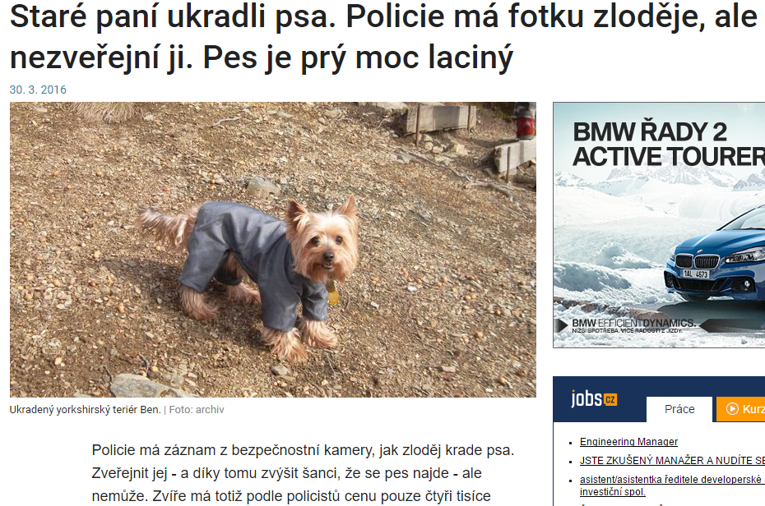

Slide 18
Předpisy veřejného práva
Pojem živočich
převážně v oblasti ochrany živočišných druhů (ochrany biodiverzity).
Pojem zvíře
- spíše v souvislosti s ochranou jednotlivých zvířat a péčí o ně. Pojem zvíře pak zahrnuje ve veřejném právu obratlovce, navíc u některých zákonů je dovoditelný dopad i na některé bezobratlé.

Slide 19
Předpisy veřejného práva
246/1992 Sb., na ochranu zvířat proti týrání:
jediný definuje zvíře, ovšem pouze pro své účely:
„každý živý obratlovec, kromě člověka,
nikoliv však plod nebo embryo“ (plus širší ochrana pokusných zvířat – i stádia vývoje a živí hlavonožci)
(77/2004 Sb.: „přiměřeně i na jiné živočichy“)
Trestní zákoník pojetí přebírá – týrání zvířat, zanedbání péče o zvíře z nedbalosti
- definice není, ale interpretací jen obratlovci

Slide 20
Předpisy veřejného práva
Zákon č. 100/2004 Sb., o obchodování s ohroženými druhy:
Užívá pojmu živočich (i bezobratlí). Pro udělení povolení k vývozu nebo dovozu exempláře ohroženého druhu se po žadateli požaduje prokázání, že při jeho přepravě budou dodrženy předpisy k ochraně zvířat proti týrání (§ 6 a § 8), přičemž tento požadavek dopadá i na bezobratlé.
- faktické rozšíření působnosti

Slide 21
Předpisy veřejného práva
Z. č. 166/1999 Sb. (veterinární zákon): pouze subkategorie hospodářských zvířat
Ale § 3 odst. 1 písm. c) – i včely
§ 10 odst. 1 písm. d) – obratlovci i bezobratlí
- půjde jen o výjimky (plži, mlži)
Obecné použití – zákon o biocidech, o prevenci závažných havárií, o požární ochraně, stavební zákon (jeden ze zájmů ochrany před ohrožením) – široké pojetí, řada bezobratlých je prokazatelně schopna cítit bolest

Slide 22
Předpisy veřejného práva
ZOPK, z. o zoologických zahradách (162/2003 Sb.), o obchodování s ohroženými druhy, o poskytování náhrad škod způsobených vybranými zvláště chráněnými živočichy (115/2000 Sb.) – zvíře jako podkategorie živočich
_{ZOPK – volně žijící živočich}
Zochr – volně žijící zvíře (podmnožina - „zvíře patřící k druhu, jehož populace se udržuje v přírodě samovolně, a to i v případě jeho chovu v zajetí.“)
Pojem ZVĚŘ: zákon o myslivosti (449/2001 Sb.):
„obnovitelné přírodní bohatství představované populacemi druhů volně žijících živočichů“

Slide 23
Předpisy veřejného práva
Pojem živočich
převážně v oblasti ochrany živočišných druhů (ochrany biodiverzity).
Pojem zvíře
- spíše v souvislosti s ochranou jednotlivých zvířat a péčí o ně. Pojem zvíře pak zahrnuje ve veřejném právu obratlovce, navíc u některých zákonů je dovoditelný dopad i na některé bezobratlé.

Slide 24
Ochrana zvířat
Ochrana přírody a krajiny
Obecná ochrana volně žijících živočichů
Ochrana ohrožených druhů živočichů
Obchodování s ohroženými druhy živočichů (a rostlin)
Ochrana zvířat před týráním (SP i TP)
Dílčí ochrana: lesní zákon, vodní zákon

Slide 25
Obecná ochrana druhová
§ 5 ZoPK
Všechny druhy rostlin a živočichů chráněny před
Zničením
Poškozováním
Sběrem či odchytem, který vede nebo mohl by vést k jejich
ohrožení na bytí nebo
vést k degeneraci nebo
zničení ekosystému, jehož jsou součástí
k narušení rozmnožovacích schopností druhů
k zániku populace druhů
zničení ekosystému, jehož jsou součástí
nevztahuje se na zásahy při hubení rostlin a živočichů podle zvláštních předpisů
Při porušení podmínek - orgán ochrany přírody je oprávněn omezit rušivou činnost

Slide 26
Obecná ochrana druhová
Povinnosti při provádění zemědělských, lesnických pracích, stavebních a dalších činnostech (§ 5/3 ZoPK)
Postupovat tak, aby nedocházelo k nadměrnému úhynu rostlin a zraňování živočichů, ničení jejich biotopů
Povinnost používat technicky a ekonomicky dostupné prostředky
Oprávnění orgánu ochrany přírody uložit zajištění nebo použití takovýchto prostředků, neučiní-li tak povinná osoba sama.
Ochrana handicapovaných živočichů
Každý, kdo se ujal živočicha neschopného v důsledku zranění, nemoci nebo jiných okolností dočasně nebo trvale přežít ve volné přírodě, zajistí jeho nezbytné ošetření, nebo ho za tímto účelem předá provozovateli záchranné stanice.
Jde-li o živočicha dočasně neschopného přežít ve volné přírodě, osoba, která se ho ujala, přijme opatření k zamezení takových tělesných změn nebo změn chování, které by následně znemožnily jeho návrat do přírody a jeho zapojení do volně žijící populace. Jde-li o zvláště chráněného živočicha, je nutné jej předat do záchranné stanice.

Slide 27
Ochrana volně žijících ptáků
§ 5a, § 5b ZOPK
Zákazy
Úmyslného usmrcování nebo odchytu
Úmyslného poškozování, ničení hnízd
Sběru vajec
Úmyslného vyrušování ptáků
Držení ptáků, jejichž lov a odchyt jsou zakázány
výluka pro druhy ptáků dle zákona o myslivosti
Zákaz prodeje, držení za účelem prodeje
Povinnost prokázat původ

Slide 28
Ochrana volně žijících ptáků
Odchylný postup při ochraně ptáků:
V zájmu (§ 5b odst. 1 ZoPK)
Veřejného zdraví
Veřejné bezpečnosti
Bezpečnosti leteckého provozu
Prevence závažných škod na úrodě, domácích zvířatech,
lesích, rybářství, vodním hospodářství
Ochrany volně žijících živočichů, rostlin

Slide 29
Zvláště chráněné druhy živočichů
Kategorizace:
a) kriticky ohrožené
b) silně ohrožené
c) ohrožené
- Příloha vyhlášky č. 395/1992 Sb. https://cs.wikipedia.org/wiki/Seznam_ohro%C5%BEen%C3%BDch_%C5%BEivo%C4%8Dich%C5%AF_v_%C4%8Cesku
Ochrana:
ve všech podzemních a nadzemních částech ve všech vývojových stádiích, i „mrtvé“ – uhynulé
zákaz sbírat, trhat,vykopávat, poškozovat, ničit jinak rušit ve vývoji
zákaz držet, pěstovat, dopravovat, prodávat, vyměňovat nebo nabízet za účelem prodeje nebo výměny

Slide 30
Zvláště chráněné druhy živočichů
Ochrana III: Povinnost prokázání původu - § 54 ZoPK (přesah do CITES)
Kdo drží, chová, pěstuje, dopravuje, prodává, vyměňuje, nabízí za účelem prodeje nebo výměny nebo zpracovává zvláště chráněnou rostlinu, zvláště chráněného živočicha nebo rostlinu a živočicha chráněného podle mezinárodních úmluv nebo podle zvláštního právního předpisu o dovozu a vývozu ohrožených druhů, je povinen na výzvu orgánu ochrany přírody prokázat jejich zákonný původ (povoleným dovozem, povoleným odebráním z přírody nebo sběrem, pěstováním v kultuře nebo povoleným odchovem z jedinců s původem prokázaným podle tohoto ustanovení a podobně).
Dále je povinen na vyžádání orgánů ochrany přírody nebo stráže přírody prokázat svoji totožnost.
Orgány ochrany přírody vydávají rozhodnutí o tom, že se jedná o živočicha odchovaného v lidské péči. Osvědčení je veřejnou listinou.

Slide 31
Zvláště chráněné druhy živočichů
Výjimky ze zákazů - § 56
Rozhodnutím (řízení včetně účasti veřejnosti dle § 70), OOP, dohoda ve stanovených případech (nahrazuje výjimku) nebo závazné stanovisko (viz dále)
Předchozí souhlas k činnostem - v bližších ochranných podmínkách (§ 57 ZoPK)
U zvláště chráněných druhů chráněných právem EU lze výjimku povolit jen tehdy, neexistuje jiné uspokojivé řešení a povolovaná činnost neovlivní dosažení či udržení příznivého stavu druhu z hlediska ochrany – nutno odůvodnit
Podmínky:
Jde o zájem ochrany živočichů nebo rostlin, prevenci závažných škod, ochranu veřejného zdraví nebo veřejné bezpečnosti nebo jiné důvody převažujícího veřejného zájmu (včetně důvodů sociálního a ekonomického charakteru), o výzkum a vzdělávání, opětovné osídlení a pod.

Slide 32
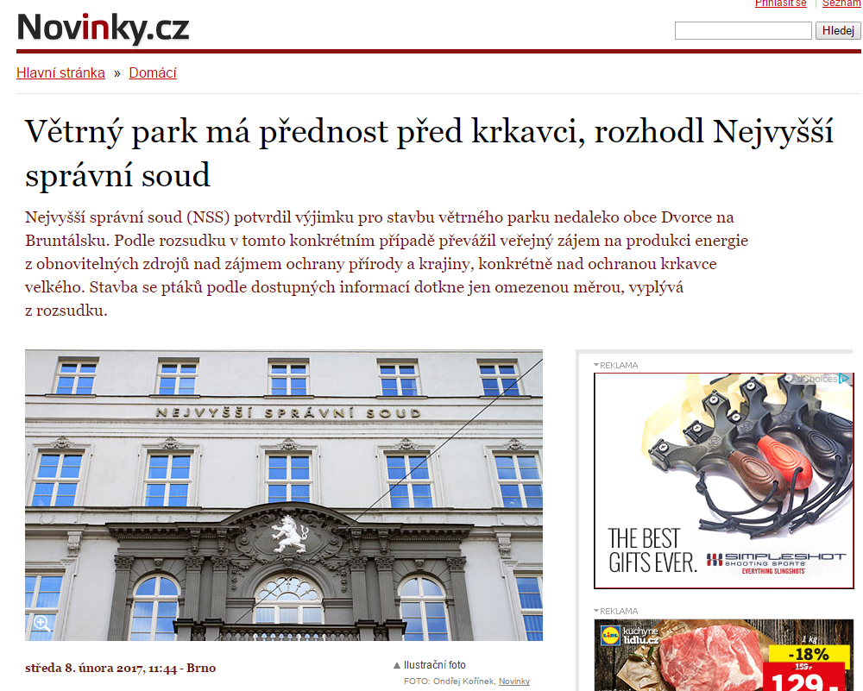
Příklad: krkavci a větrná elektrárna

Slide 33
Trestněprávní odpovědnost
§ 299 Neoprávněné nakládání s chráněnými volně žijícími živočichy a planě rostoucími rostlinami
1) …usmrtí, zničí, poškodí, odejme z přírody, zpracovává, doveze, vyveze, proveze, přechovává, nabízí, zprostředkuje, sobě nebo jinému opatří jedince zvláště chráněného druhu živočicha nebo rostliny nebo exemplář chráněného druhu a spáchá takový čin na více než dvaceti pěti kusech živočichů, rostlin nebo exemplářů, bude potrestán odnětím svobody až na tři léta, zákazem činnosti nebo propadnutím věci nebo jiné majetkové hodnoty.
(2) Stejně bude potrestán, kdo v rozporu s jiným právním předpisem usmrtí, zničí, poškodí, odejme z přírody, zpracovává, doveze, vyveze, proveze, přechovává, nabízí, zprostředkuje, sobě nebo jinému opatří jedince silně nebo kriticky ohroženého druhu živočicha nebo rostliny nebo exemplář druhu přímo ohroženého vyhubením nebo vyhynutím.

Slide 34
Trestněprávní odpovědnost
§ 300
Neoprávněné nakládání s chráněnými volně žijícími živočichy a planě rostoucími rostlinami z nedbalosti
Kdo z hrubé nedbalosti poruší jiný právní předpis tím, že usmrtí, zničí, poškodí, odejme z přírody, zpracovává, opakovaně doveze, vyveze nebo proveze, přechovává, nabízí, zprostředkuje nebo sobě nebo jinému opatří jedince zvláště chráněného druhu živočicha nebo rostliny nebo exemplář chráněného druhu ve větším rozsahu než dvaceti pěti kusů nebo jedince kriticky ohroženého druhu živočicha nebo rostliny nebo exemplář druhu přímo ohroženého vyhubením nebo vyhynutím, bude potrestán odnětím svobody až na jeden rok, zákazem činnosti nebo propadnutím věci.

Slide 35
Obchodování s ohroženými druhy živočichů a rostlin

Slide 36
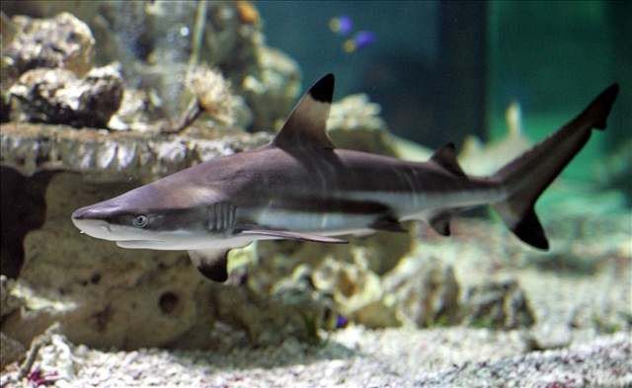
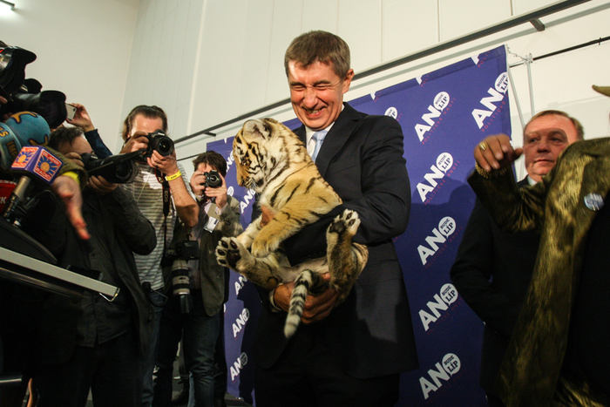
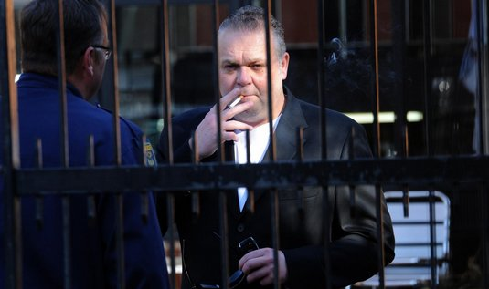
???

Slide 37
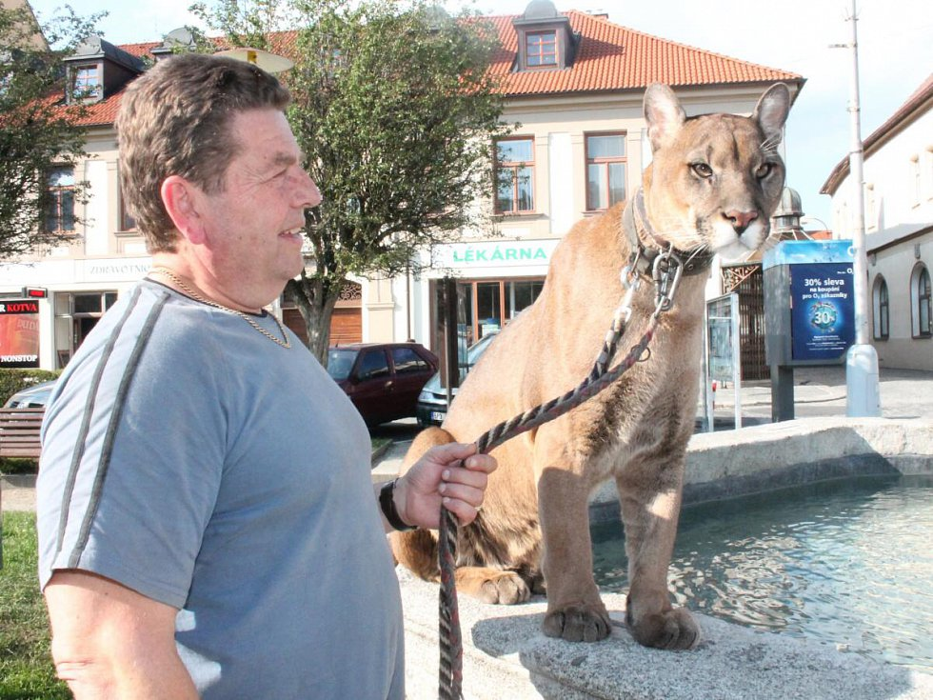
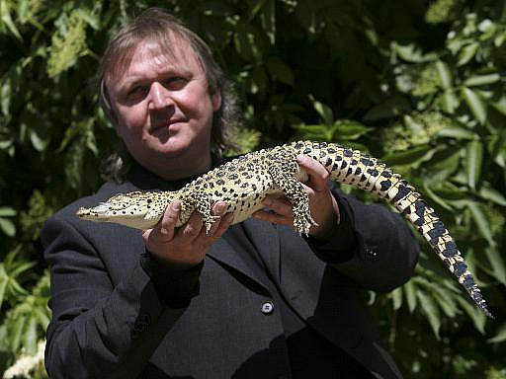
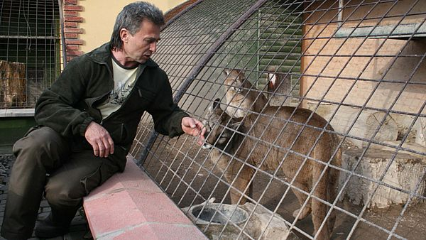
???

Slide 38
Zajímavý fakt
„V České republice je okolo 30 tisíc chovatelů chráněných druhů živočichů, v Polsku 3 tisíce, v Portugalsku 300.“

Slide 39
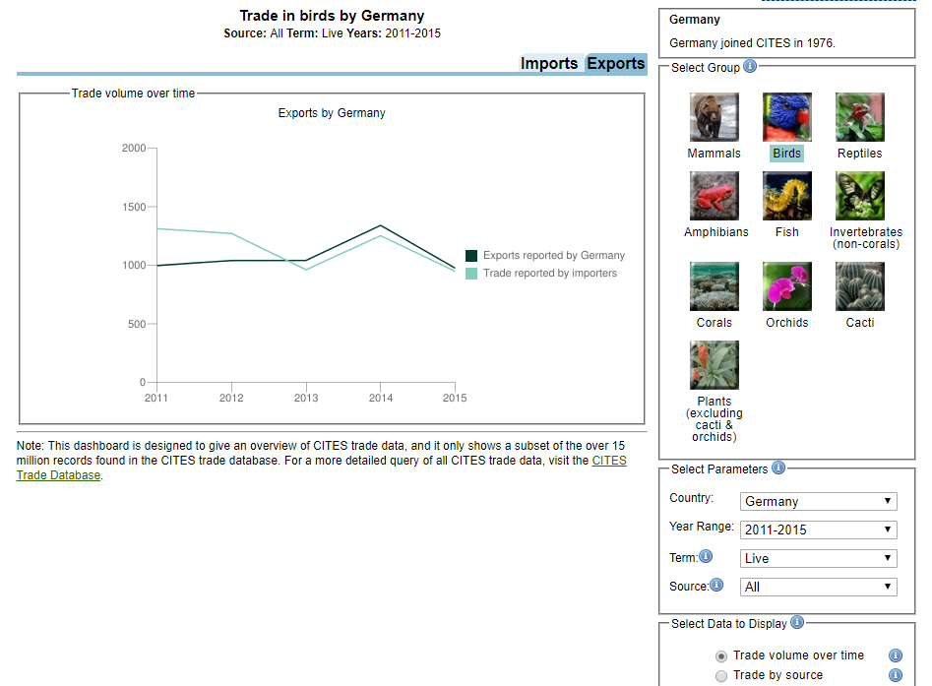
Notes:
Number of recorded transactions – birds imported and exported (Germany)

Slide 40
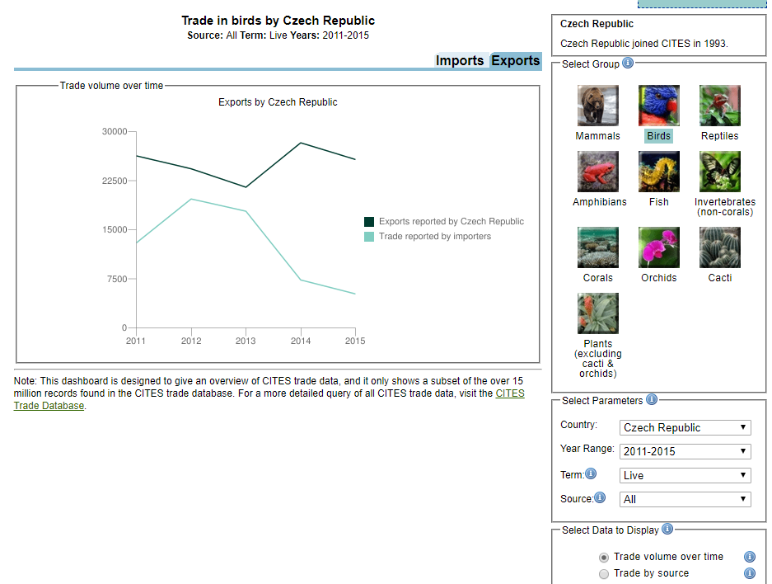
Notes:
Number of recorded transactions – birds imported and exported (Czechia)

Slide 41
Obchodování s ohroženými druhy živočichů a rostlin
Cíle právní regulace:
Minimalizovat využívání volné přírody (rostlin, živočichů) pro účely „obchodu“
Kontrola a regulace mezinárodního obchodu (a pohybu vůbec)
se samotnými druhy
s jejich částmi
s výrobky z nich

Slide 42
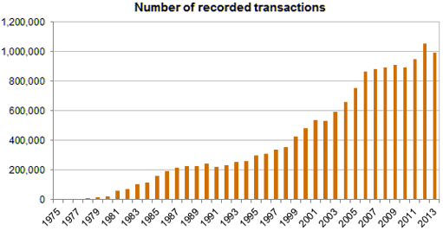
PŘÍLOHY CITES

Slide 43
VĚCNÁ PŮSOBNOST
246/1992 Sb., na ochranu zvířat proti týrání:
Objekt ochrany:
„každý živý obratlovec, kromě člověka,
nikoliv však plod nebo embryo“ (plus širší ochrana pokusných zvířat – i stádia vývoje a živí hlavonožci)
(77/2004 Sb.: „přiměřeně i na jiné živočichy“)
TZ – týrání zvířat, zanedbání péče o zvíře z nedbalosti
- definice není, ale interpretací jen obratlovci

Slide 44
Povinnosti vlastníka/chovatele
Liší se podle toho, v jakém režimu se zvíře nachází
Zákon u zvířat chovaných v lidské péči rozlišuje tři základní formy chovu: chov zájmový/hospodářský/k pokusným účelům

Slide 45
Zájmový chov
Nejsou blíže upraveny podmínky, za kterých může být chováno zvíře v zájmovém chovu.
Evidence jen v případě obchodu se zvířaty určenými pro zájmové chovy (§ 13a ZoTZ) a chovu 5 a více fen starších 12 měsíců (§ 4 odst. 3 VetZ)
Pravidla pro obchodování na základě živnostenského oprávnění (povinnost poučit spotřebitele o podmínkách chovu).
Dochází-li k chovu psů a koček v rámci podnikatelské činnosti nebo spolky zabývajícími se chovem těchto zvířat, je třeba se řídit vyhláškou č. 21/2013 Sb.
Odpovědnost za zdraví a dobrý stav zvířete.
Dílčí povinnosti dle veterinárního zákona, zejm. očkování (psi, lišky a jezevci).
Zakázáno darování nebo prodej zvířete osobám mladším 15 let a s omezenou způsobilostí k právním úkonům bez souhlasů rodičů, resp. opatrovníka.

Slide 46
Zájmový chov
Zvířata vyžadující zvláštní péči
§ 13 odst. 5 Zochr - speciální nároky a náročnější chov.
Konkrétní úprava: vyhláška č. 411/2008 Sb., o stanovení druhů zvířat vyžadujících zvláštní péči
Chovatelem takového druhu zvířete může být pouze fyzická osoba starší 18 let nebo právnická osoba (musí stanovit osobu starší 18 let, jíž bude svěřena péče o zvíře).
Nejde-li o chov zvířat v zoologických zahradách a záchranných stanicích, nebo o chov loveckých dravců, je k chovu zvířete vyžadujícího zvláštní péči potřeba povolení krajské veterinární správy, které se vydává na tři roky a může být prodlouženo. Krajská veterinární správa, která povolení vydala, je povinna alespoň jednou za rok provádět dozor nad dodržováním podmínek chovu.

Slide 47
Zájmový chov
Zvířata vyžadující zvláštní péči
Savci (Mammalia)
Řád: Primáti (Primates) - všechny druhy
Řád: Šelmy (Carnivora) - všechny druhy včetně ploutvonožců (Pinnipedia)
s výjimkou - domestikované druhy pes (Canis familiaris), kočka (Felis catus), fretka (Putorius furo) a zvířata chovaná jako zvěř v zajetí podle zákona o myslivosti.
Řád: Chobotnatci (Proboscidea) - všechny druhy,
Řád: Lichokopytníci (Perissodactyla) - všechny druhy
s výjimkou druhů označovaných nebo evidovaných podle plemenářského zákona (Zákon č. 154/2000 Sb.)
Řád: Sudokopytníci (Artiodactyla) - všechny druhy s výjimkou druhů označovaných nebo evidovaných podle plemenářského zákona, zvířat chovaných jako zvěř v zajetí podle zákona o myslivosti a lamy krotké (Lama glama) a alpaky (Vicugna pacos)

Slide 48
Hospodářský chov
Zejména nároky na: chov samotný (nároky na prostor pro zvířata, poskytování stravy, kontroly), převoz zvířat (doba převozu, způsob převozu) a jejich usmrcování (způsob usmrcení).
- vytvoření co nejsnesitelnějšího prostředí a podmínek, za nichž jsou hospodářská zvířata chována,
zákaz některých metod chovu (např. v izolaci či ve tmě),
povinnost provádět pravidelné prohlídky hospodářských zvířat i zařízení a případně zvíře bezodkladně ošetřit.
vyhláška č. 208/2004 Sb., o minimálních standardech pro ochranu hospodářských zvířat:
pro nejběžnější hospodářská zvířata (skot, koně, prasata, drůbež, ovce a kozy),
požadavky týkající se rozměrů prostor k ustájení, způsobu krmení a složení stravy i pravidla pro seskupování více zvířat ve stejných prostorech.
+ veterinární pravidla (viz zejm. § 5 VetZ)

Slide 49
DEFINICE TÝRÁNÍ - § 4
nucení zvířete k přehnaným výkonům,
útrpný výcvik nebo vystoupení,
výcvik a použití k agresivnímu chování,
omezení výživy, bolestivá výživa,
neusmrcení slabého zvířete,
podávání dopingu a poškozujících látek,
cvičení nebo zkoušení na jiném živém zvířeti,
používání živých zvířat jako lákadel nebo nástrah,
štvaní zvířat proti sobě

Slide 50
DEFINICE TÝRÁNÍ - § 4
nucení zvířete k přehnaným výkonům
prokazatelně překračují jeho síly
útrpný výcvik nebo vystoupení,
je-li toto pro zvíře spojeno s bolestí, utrpením, zraněním nebo jiným poškozením
výcvik a použití k agresivnímu chování,
omezení výživy, bolestivá výživa,
kromě zdravotních důvodů, a pokud by to způsobovalo bolest.
neusmrcení slabého zvířete,
podávání dopingu a poškozujících látek, s cílem změnit jeho výkon nebo vzhled
cvičení nebo zkoušení na jiném živém zvířeti, výjimky výcviku
používání živých zvířat jako lákadel nebo nástrah,

Slide 51
DEFINICE TÝRÁNÍ - § 4
chirurgické zákroky,
používání podnětů, předmětů nebo bolest vyvolávajících pomůcek,
podávání léčiv a provádění zákroků bez lékaře,
bezdůvodný stres nepřiměřený
chov v nevhodných podmínkách
zásah do porodu
bolestivé zacházení a přeprava,
omezení pohybu
o) usmrtit zvíře způsobem působícím nepřiměřenou bolest nebo utrpení,
p) překrmovat nebo krmit zvíře násilným způsobem, nejde-li o zákrok nezbytný k záchraně jeho života nebo zachování jeho zdraví,
r) používat živá zvířata ke krmení těch druhů zvířat, u nichž z biologických důvodů není takový způsob výživy nutný,
s) opustit zvíře s výjimkou zvířete volně žijícího s úmyslem se ho zbavit nebo zvíře vyhnat,
t) při manipulaci s živými rybami zbavovat ryby šupin nebo ploutví, vsouvat rybám prsty pod skřele do žáber nebo jim vtlačovat prsty do očnic anebo násilně vytlačovat jikry nebo mlíčí, pokud se nejedná o výzkum a umělý chov ryb a nejde-li o postup stanovený zákonem o rybářství a zákonem o ochraně přírody a krajiny1g)
u) označovat zvíře vymrazováním s výjimkou ryb, a označovat zvíře výžehem, s výjimkou koní, stanoví-li tak zvláštní právní předpis1h),
v) používat elektrický proud k omezení pohybu končetin nebo těla zvířete mimo použití elektrických ohradníků nebo přístrojů pro elektrické omračování a usmrcování zvířat anebo odchyt ryb podle zvláštního právního předpisu,1d)
w) jiné tímto zákonem zakázané jednání, v jehož důsledku dojde k utrpení zvířete.
(2) Ustanovení odstavce 1 se nevztahují na zákroky nebo činnosti
a) spojené s naléhavou potřebou záchrany života zvířat nebo lidí v naléhavých situacích záchranných prací podle zvláštních právních předpisů,1j)
b) prováděné podle schváleného projektu pokusů.
(3) Ustanovení odstavce 1 písm. b) se nevztahuje na výchovu, výcvik a použití zvířete k plnění úkolů, stanovených ozbrojeným silám, bezpečnostním sborům nebo obecní policii zvláštními právními předpisy1k), jakož i na výchovu a výcvik psů prováděný chovatelskými sdruženími nebo organizacemi v rámci zájmové činnosti.

Slide 52
DEFINICE TÝRÁNÍ - § 4
chirurgické zákroky za účelem změny vzhledu nebo jiných vlastností zvířete,
používat podnětů, předmětů nebo bolest vyvolávajících pomůcek tak, že působí klinicky zjevné poranění nebo následné dlouhodobé klinicky prokazatelné negativní změny v činnosti nervové soustavy nebo jiných orgánových systémů zvířat,
bezdůvodný stres nepřiměřený
chov v nevhodných podmínkách nebo tak, aby si sama nebo vzájemně způsobovala utrpení
l) zásah do porodu způsobem, který neodpovídá obtížnosti porodu, zvyšuje bolest anebo poškozuje zdraví matky i mláděte,
o) usmrtit zvíře způsobem působícím nepřiměřenou bolest nebo utrpení,
p) překrmovat nebo krmit zvíře násilným způsobem, nejde-li o zákrok nezbytný k záchraně jeho života nebo zachování jeho zdraví,
r) používat živá zvířata ke krmení těch druhů zvířat, u nichž z biologických důvodů není takový způsob výživy nutný,
s) opustit zvíře s výjimkou zvířete volně žijícího s úmyslem se ho zbavit nebo zvíře vyhnat,
t) při manipulaci s živými rybami zbavovat ryby šupin nebo ploutví, vsouvat rybám prsty pod skřele do žáber nebo jim vtlačovat prsty do očnic anebo násilně vytlačovat jikry nebo mlíčí, pokud se nejedná o výzkum a umělý chov ryb a nejde-li o postup stanovený zákonem o rybářství a zákonem o ochraně přírody a krajiny1g)
u) označovat zvíře vymrazováním s výjimkou ryb, a označovat zvíře výžehem, s výjimkou koní, stanoví-li tak zvláštní právní předpis1h),
v) používat elektrický proud k omezení pohybu končetin nebo těla zvířete mimo použití elektrických ohradníků nebo přístrojů pro elektrické omračování a usmrcování zvířat anebo odchyt ryb podle zvláštního právního předpisu,1d)
w) jiné tímto zákonem zakázané jednání, v jehož důsledku dojde k utrpení zvířete.
(2) Ustanovení odstavce 1 se nevztahují na zákroky nebo činnosti
a) spojené s naléhavou potřebou záchrany života zvířat nebo lidí v naléhavých situacích záchranných prací podle zvláštních právních předpisů,1j)
b) prováděné podle schváleného projektu pokusů.
(3) Ustanovení odstavce 1 písm. b) se nevztahuje na výchovu, výcvik a použití zvířete k plnění úkolů, stanovených ozbrojeným silám, bezpečnostním sborům nebo obecní policii zvláštními právními předpisy1k), jakož i na výchovu a výcvik psů prováděný chovatelskými sdruženími nebo organizacemi v rámci zájmové činnosti.

Slide 53
DEFINICE TÝRÁNÍ - § 4
usmrcení zvířete způsobem působícím nepřiměřenou bolest nebo utrpení,
Překrmování nebo krmení zvířete násilným způsobem, nejde-li o zákrok nezbytný k záchraně jeho života nebo zachování jeho zdraví,
používání živých zvířat ke krmení těch druhů zvířat, u nichž z biologických důvodů není takový způsob výživy nutný,
jiné tímto zákonem zakázané jednání, v jehož důsledku dojde k utrpení zvířete.

Slide 54
Ochrana před týráním - TZ
§ 302 Týrání zvířat (1) Kdo týrá zvíře a) zvlášť surovým nebo trýznivým způsobem, nebo b) surovým nebo trýznivým způsobem veřejně nebo na místě veřejnosti přístupném, bude potrestán odnětím svobody až na dvě léta, zákazem činnosti nebo propadnutím věci nebo jiné majetkové hodnoty. (2) Odnětím svobody na šest měsíců až tři léta nebo zákazem činnosti bude pachatel potrestán, a) byl-li za čin uvedený v odstavci 1 v posledních třech letech odsouzen nebo potrestán, nebo b) způsobí-li týranému zvířeti takovým činem trvalé následky na zdraví nebo smrt. (3) Odnětím svobody na jeden rok až pět let bude pachatel potrestán, spáchá-li čin uvedený v odstavci 1 na větším počtu zvířat.

Slide 55
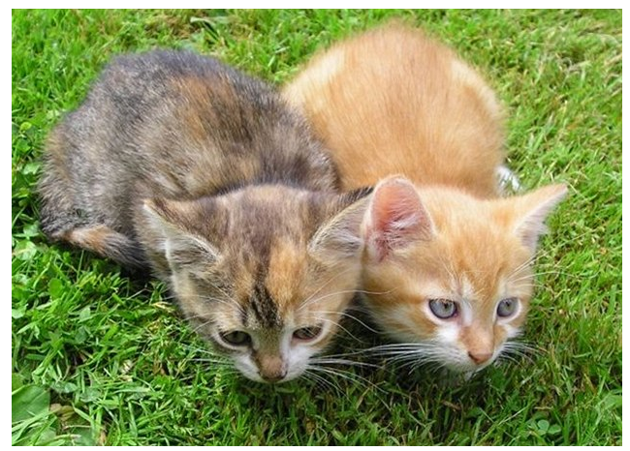
Topení koťat
http://brno.idnes.cz/muz-topil-kotata-0kt-/brno-zpravy.aspx?c=A140829_121845_brno-zpravy_mich

Slide 56
Ochrana před týráním - TZ
§ 303 Zanedbání péče o zvíře z nedbalosti
(1) Kdo z hrubé nedbalosti zanedbá potřebnou péči o zvíře, které vlastní nebo o něž je povinen se z jiného důvodu starat, a způsobí mu tím trvalé následky na zdraví nebo smrt, bude potrestán odnětím svobody až na šest měsíců, zákazem činnosti nebo propadnutím věci nebo jiné majetkové hodnoty.
(2) Odnětím svobody až na dvě léta bude pachatel potrestán, způsobí-li činem uvedeným v odstavci 1 smrt nebo trvalé následky na zdraví většímu počtu zvířat.
Větší počet zvířat = podle judikatury nejméně sedm kusů (R 43/2012-II).

Slide 57
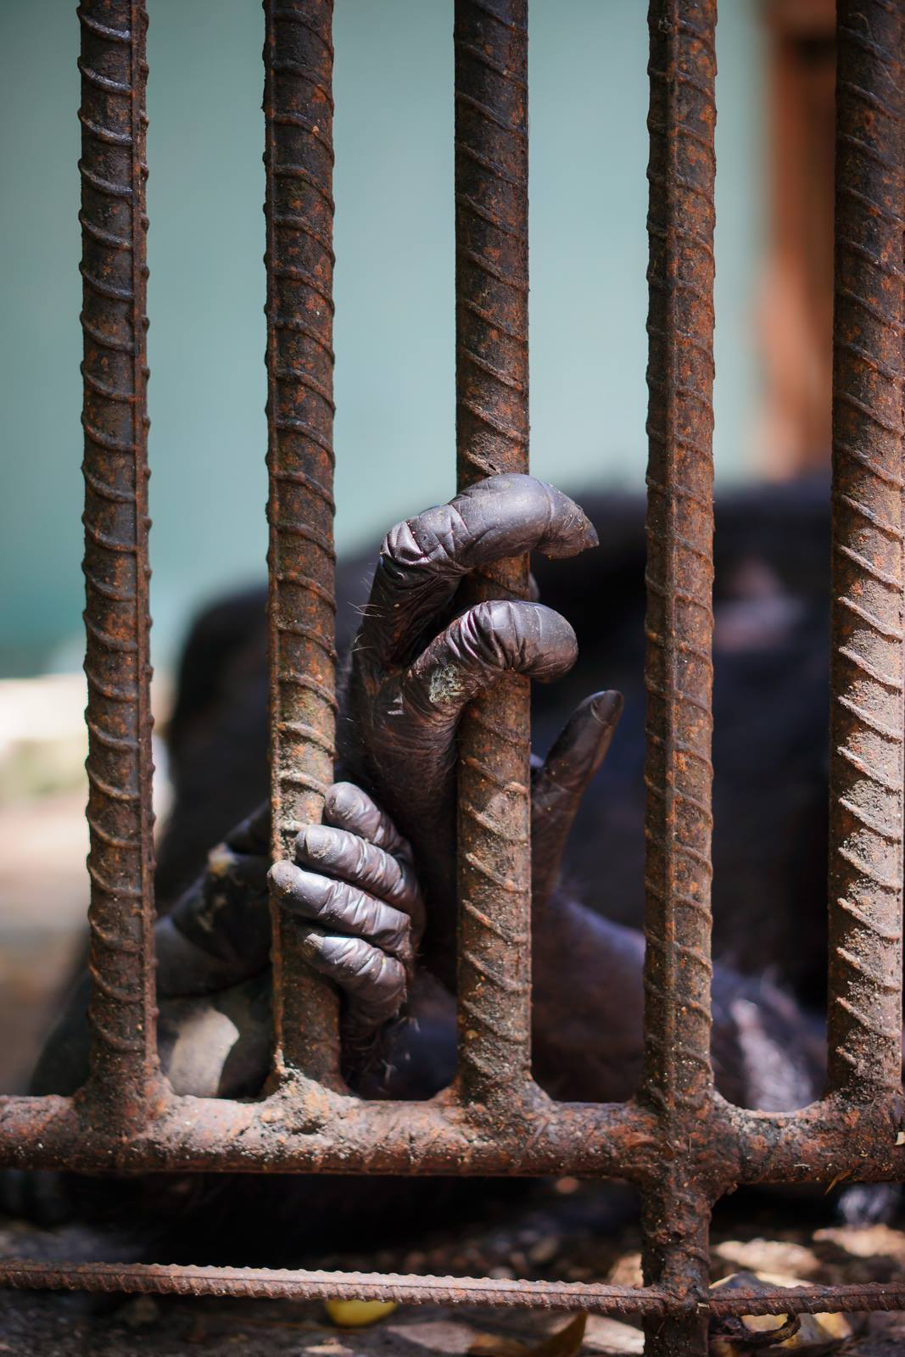
Děkuji za pozornost!

